Slide 1
6. évfolyam – 5. téma
Magyarország az újkor kezdetén

Slide 2
1 Mi történt?
Időpont | Esemény
A: 1526 | Karlócai béke
B: 1552 | Bécsi béke
C: 1566 | Mohácsi csata
D: 1606 | Szigetvár ostroma
E: 1686 | Eger ostroma
F: 1699 | Buda visszafoglalása
Megoldás

Slide 3
2. Egészítse ki a szöveget!
____1____ elfoglalását követően Magyarország __2___ részre szakadt. A ____3____ székhelye ______4___, de igazából Bécsből irányították. A Török Hódoltság központja _____5___. A harmadik rész, az __6______ , amelynek központja ____7_____, az első fejedelem _______8_____ volt.
A Török Hódoltságot közigazgatásilag ______9_____ ekre és ___10___okra osztották.
Megoldás

Slide 4
3. Kakukktojás
Báthori István, Bocskai István, Fráter György, I. Rákóczi György
gyermekadó, fejadó, vagy haradzs, foglyok utáni váltságdíj, kapuadó
lovagok, topcsik, janicsárok, szpáhik
bég, császár, szultán, pasa
Szigetvár, Kőszeg, Eger, Debrecen
mohamedán, református, unitárius, evangélikus
Zrínyi Péter, Zrínyi Miklós, Wesselényi Ferenc, Frangepán Ferenc
Megoldás

Slide 5
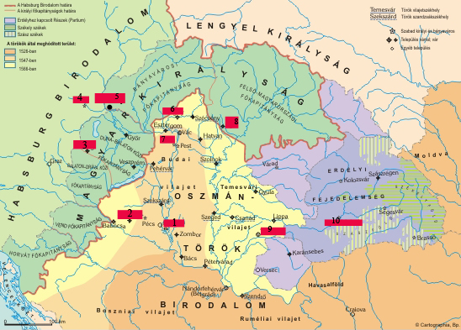
4. Rendszerezze a személyeket!
______
______
______
______
______
______
______
______
______
______
Megoldás

Slide 6
5. Párosítsa!
Vár | Várkapitány
A: Kőszeg | 1. Losonczi István
B: Eger | 2. Dobó István
C: Drégely | 3. Zrínyi Miklós
D: Temesvár | 4. Jurisics Miklós
E: Szigetvár | 5. Szondi György
Megoldás

Slide 7
6. Rendszerezze!
Magyar Királyság
Török Hódoltság
Erdélyi Fejedelemség
diván
tanácsadó
diván
tanácsadó
uralkodó
Köz-
igaz-
gatás
Uralkodók:
Fejedelem
Császár, király
szultán
Közigazgatás
Országgyűlés
Kancellária, helytartóság
Kamara
Vilajetek, pasa
vármegyék
Szandzsákok, bég
Három nemzet
Fejedelmi tanács
Megoldás

Slide 8
7. Magyarázza a fogalmat!
Fogalom | Magyarázat
szpáhik | Török sereg gyalogos katonái
topcsik | Fegyveres marhahajcsárok
haradzs | Török sereg tüzérsége
janicsárok | Török Birodalomban a nem muzulmánoktól szedett fejadó
hajdú | Török lovas katonák
Megoldás

Slide 9
8. Három személyre ismerhet rá a leírásokból. Kik ők? Rendszerezze!
Felségárulási pert kezdeményeznek ellen, de ő a hajdúkra támaszkodva szembeszáll.
Erdély virágkorát éli uralkodása idején, a 30 éves háború egyik főszereplője.
Erdély területét 7 vármegyével növelte.
Dédapja a szigetvári hős.
Megköti a bécsi békét, és letelepítette a hajdúkat.
Önálló nemzeti hadsereg létrehozásán fáradozik
Nyomdákat, könyvtárat alapít, utódja I. Rákóczi György.
1604-ben Álmosdnál győzelmet arat a császári csapatok fölött.
Erdélyi fejedelem
Helyreállította a gazdaságot, visszavette az eladományozott birtokokat, bányákat nyit, támogatta a kézműveseket és a kereskedelmet
1605-ben Szerencsen tart országgyűlést
Felégette az eszéki hidat.
Állítólag vadkan sebezte halálra.
Megoldás

Slide 10
9. Rendszerezze!
Reformáció | Ellenreformáció
prédikátorok
Pázmány Péter
Barokk
Sárospataki főiskola
Comenius
Nagyszombati egyetem (ELTE elődje)
Gyulafehérvár, Pápa kollégiumok
1590 Vizsolyi biblia
Érseki székhely Esztergomból Nagyszombatra
Jezsuiták
Tordai gyűlés
Megoldás

Slide 11
10. Egészítse ki a szöveget!
Megoldás

Slide 12
11. A családfa segítségével válaszoljon!
II. Rákóczi F. dédanyja hív-ta Sárospatakra Comeniust.
II. Rákóczi F. édesanyjának a nagybátyja felégette az eszéki hidat.
II. Rákóczi F. apja vezette a felvidéki felkelést
II. Rákóczi F. anyja védte Munkácsot
5. II. Rákóczi F. apja és nagy-és dédapja is erdélyi fejedelmek voltak.
6. II. Rákóczi apai nagyapja részt vett a Wesselényi összeesküvésben
7. II. Rákóczi F. anyai nagyapját kivégezték.
Megoldás

Slide 13
12. Párosítsa az eseményeket és az évszámokat Napóleon életével kapcsolatban!
Megoldás

Slide 14
1. Megoldás
Időpont | Esemény
A: 1526 | 1. Karlócai béke
B: 1532 | 2. Bécsi béke
C: 1566 | 3. Mohácsi csata
D: 1606 | 4. Szigetvár ostroma
E: 1686 | 5. Eger ostroma
F: 1699 | 6. Buda visszafoglalása
Helyes megoldás: A-3; B-5; C-4; D-2;E-6; F-1
Vissza

Slide 15
2. Megoldás!
Buda elfoglalását követően Magyarország három részre szakadt. A Királyi Magyarország székhelye Pozsony, de igazából Bécsből irányították. A Török Hódoltság központja Buda. A harmadik rész, az Erdélyi Fejedelemség, amelynek központja Gyulafehérvár, az első fejedelem János Zsigmond volt.
A Török Hódoltságot közigazgatásilag vilajetekre és szandzsákokra osztották.
Vissza

Slide 16
3. Megoldás
Báthori István, Bocskai István, Fráter György, I. Rákóczi György (nem erdélyi fejedelem)
gyermekadó, fejadó, vagy haradzs, foglyok utáni váltságdíj, kapuadó (nem török bevételi forrás)
lovagok, topcsik, janicsárok, szpáhik (nem török haderő)
bég, császár, szultán, pasa (nem török méltóság)
Szigetvár, Kőszeg, Eger, Debrecen (nem végvár)
mohamedán, református, unitárius, evangélikus (nem reformáció ága)
Zrínyi Péter, Zrínyi Miklós, Wesselényi Ferenc, Frangepán Ferenc (nem vett részt a Wesselényi összeesküvésben)
Vissza

Slide 17
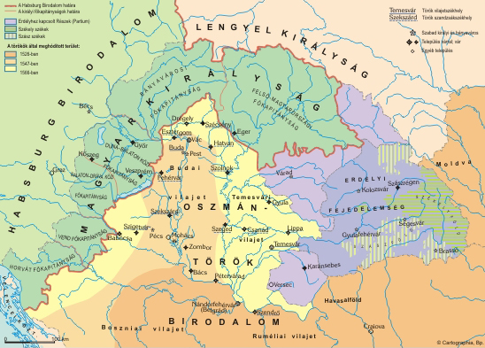
4. Megoldás
Mohács
Szigetvár
Kőszeg
Bécs
Pozsony
Drégely
Buda
Eger
Temesvár
Gyulafehérvár
Vissza

Slide 18
5. Megoldás
Vár | Várkapitány
A: Kőszeg | 1. Losonczi István
B: Eger | 2. Dobó István
C: Drégely | 3. Zrínyi Miklós
D: Temesvár | 4. Jurisics Miklós
E: Szigetvár | 5. Szondi György
Helyes megoldás
Vissza

Slide 19
6. Megoldás!
Magyar Királyság
Török Hódoltság
Erdélyi Fejedelemség
szultán
fejedelem
császár
király
vilajetek
pasa
szandzsákok
bég
fejedelmi tanács
országgyűlés
kancellária, helytartóság
országgyűlés
kamara
nádor
kancellária,
helytartóság
vármegyék
három nemzet
diván
tanácsadó
diván
tanácsadó
Vissza

Slide 20
7. Megoldás
Fogalom | Magyarázat
szpáhik | Török lovas katonák
topcsik | Török sereg tüzérsége
haradzs | Török Birodalomban a nem muzulmánoktól szedett fejadó
janicsárok | Török sereg gyalogos katonái
hajdú | Fegyveres marhahajcsárok
Vissza

Slide 21
8. Megoldás
Bocskai István | Bethlen Gábor | Zrínyi Miklós
1, 5, 8, 9, 11 | 2, 3, 7, 9, 10, | 4, 6, 12, 13
Felségárulási pert kezdeményeznek ellen, de ő a hajdúkra támaszkodva szembeszáll.
Erdély virágkorát éli uralkodása idején, a 30 éves háború egyik főszereplője.
Erdély területét 7 vármegyével növelte.
Dédapja a szigetvári hős.
Megköti a bécsi békét, és letelepítette a hajdúkat.
Önálló nemzeti hadsereg létrehozásán fáradozik
Nyomdákat, könyvtárat alapít, utódja I. Rákóczi György.
1604-ben Álmosdnál győzelmet arat a császári csapatok fölött.
Erdélyi fejedelem
Helyreállította a gazdaságot, visszavette az eladományozott birtokokat, bányákat nyit, támogatta a kézműveseket és a kereskedelmet
1605-ben Szerencsen tart országgyűlést
Felégette az eszéki hidat
Állítólag vadkan sebezte halálra
Vissza

Slide 22
9. Megoldás
Reformáció | Ellenreformáció
1, 4, 5, 7, 8, 11 | 2, 3, 6, 9, 10
prédikátorok
Pázmány Péter
Barokk
Sárospataki főiskola
Comenius
Nagyszombati egyetem (ELTE elődje)
Gyulafehérvár, Pápa kollégiumok
1590 Vizsolyi biblia
Érseki székhely Esztergomból Nagyszombatra
Jezsuiták
Tordai gyűlés
Vissza

Slide 23
10. Megoldás
Vissza

Slide 24
11. Megoldás
II. Rákóczi F. dédanyja hív-ta Sárospatakra Comeniust.
II. Rákóczi F. édesanyjának a nagybátyja felégette az eszéki hidat.
II. Rákóczi F. apja vezette a felvidéki felkelést
II. Rákóczi F. anyja védte Munkácsot
5. II. Rákóczi F. apja és nagy-és dédapja is erdélyi fejedelmek voltak.
6. II. Rákóczi apai nagyapja részt vett a Wesselényi összeesküvésben
7. II. Rákóczi F. anyai nagyapját kivégezték.
1-I; 2-I; 3-H; 4-I; 5-I; 6-H; 7-I
Vissza

Slide 25
12. Megoldás
Vissza

